Slide 1
Как наладить общение с клиентом
и поймать все заявки в одну сеть
Щибук Татьяна Руководитель проектов Битрикс24

Slide 2
Мы живем
в цифровом мире
Присутствие компании в Интернете – это уже не мода, это условие выживания в бизнесе.

Slide 3
Люди привыкли общаться в разных каналах
Телефонные звонки
Электронная почта
Мессенджеры
Социальные сети

Slide 4
Главное, чтобы было удобно!
Они ждут того же от общения с компаниями
😉
Чтобы отвечали быстро!
😎
Чтобы был персональный подход
…

Slide 5
Чего ждут клиенты
от компаний?
51
53
%
50
%
%
выбирают чат
для общения с компанией
покупают у тех,
кому могут написать в чат
ждут ответ 24/7
Источник:
Источник: Facebook Messaging Survey
Источник:

Slide 6
Но компании сейчас этого дать не могут
это долго, дорого и сложно

Slide 7
Как помочь бизнесу общаться с клиентами?
?
?
?
Клиенты
Бизнес
?
Чтобы отвечать клиентам в привычных для них каналах. Быстро. Качественно. Персонально.

Slide 8
Битрикс24.Контакт-центр

Slide 9
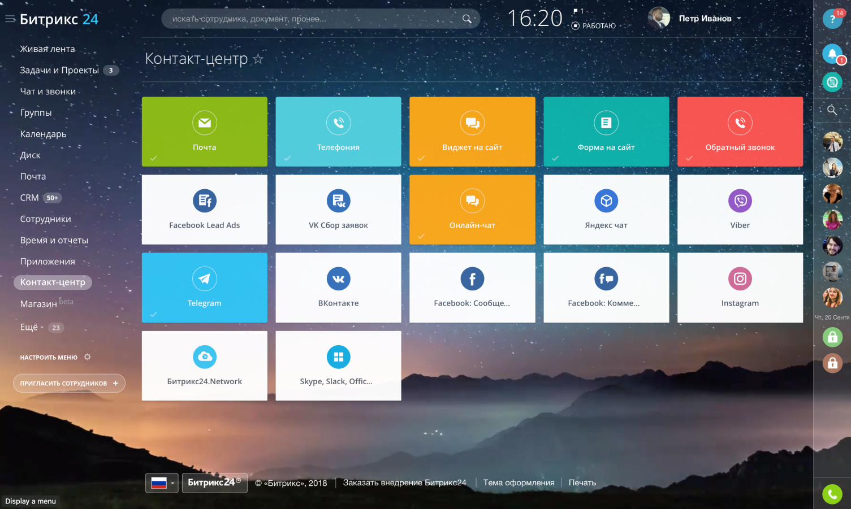
Все коммуникации с клиентами
Простое подключение всех современных каналов коммуникаций с клиентами
Всё автоматически фиксируется в CRM

Slide 10
Телефония

Slide 11
Аренда номера телефона
Привязка номера
Своя АТС
Запись разговоров
Голосовое меню IVR
Перенаправление вызова
Обзвон
Интеграция с CRM
Подключение аппарата
REST API

Slide 12
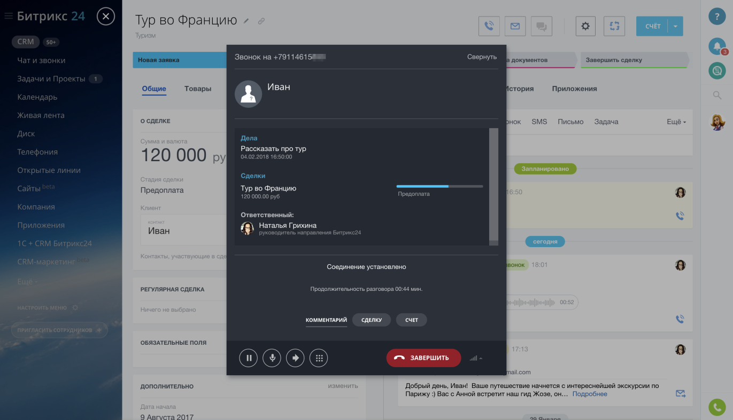
Телефония
аренда номера или своя АТС
Подключите телефон к Битрикс24: арендовать телефонный номер, подключить свой телефон или даже собственную АТС.
Настройте свой сценарий развития событий при обращении клиента
Всё сохранится в CRM

Slide 13
Распределение звонков
Добавочный номер для сотрудников.
Перенеправление звонка в очередь.
Перенаправление на смартфон сотрудника.
Отправить менеджеру голосовое сообщение.
Если номер найден в CRM, то звонок будет перенаправлен ответственному менеджеру.

Slide 14
Почта

Slide 15
Почта
Битрикс24.Почта – это полноценный веб-клиент для удобной работы
с почтой внутри Битрикс24:
Быстро ответить или переслать
Поставить задачу из письма
Связать с CRM
Обсудить в Живой ленте или в Чате
Создать событие в календаре
Автоматически отслеживать всю переписку
Задачи
Календарь
СRM
Чат
и Живая лента

Slide 16
Подключение почты
Вы можете подключить
любое число почтовых ящиков

Slide 17
Открытые линии

Slide 18
ВКонтакте
Facebook
Instagram
Viber
WeChat
Яндекс.Чат
YouTube
Skype, Slack
Онлайн-чат
Обратный звонок
CRM-формы
Telegram

Slide 19
Открытые линии
Подключите соцсети и мессенджеры к CRM
Отвечайте всем из единого чата своей компании.
Все консультации из Открытых линий сразу же попадают в CRM.
Вся история клиента в карточке CRM.

Slide 20
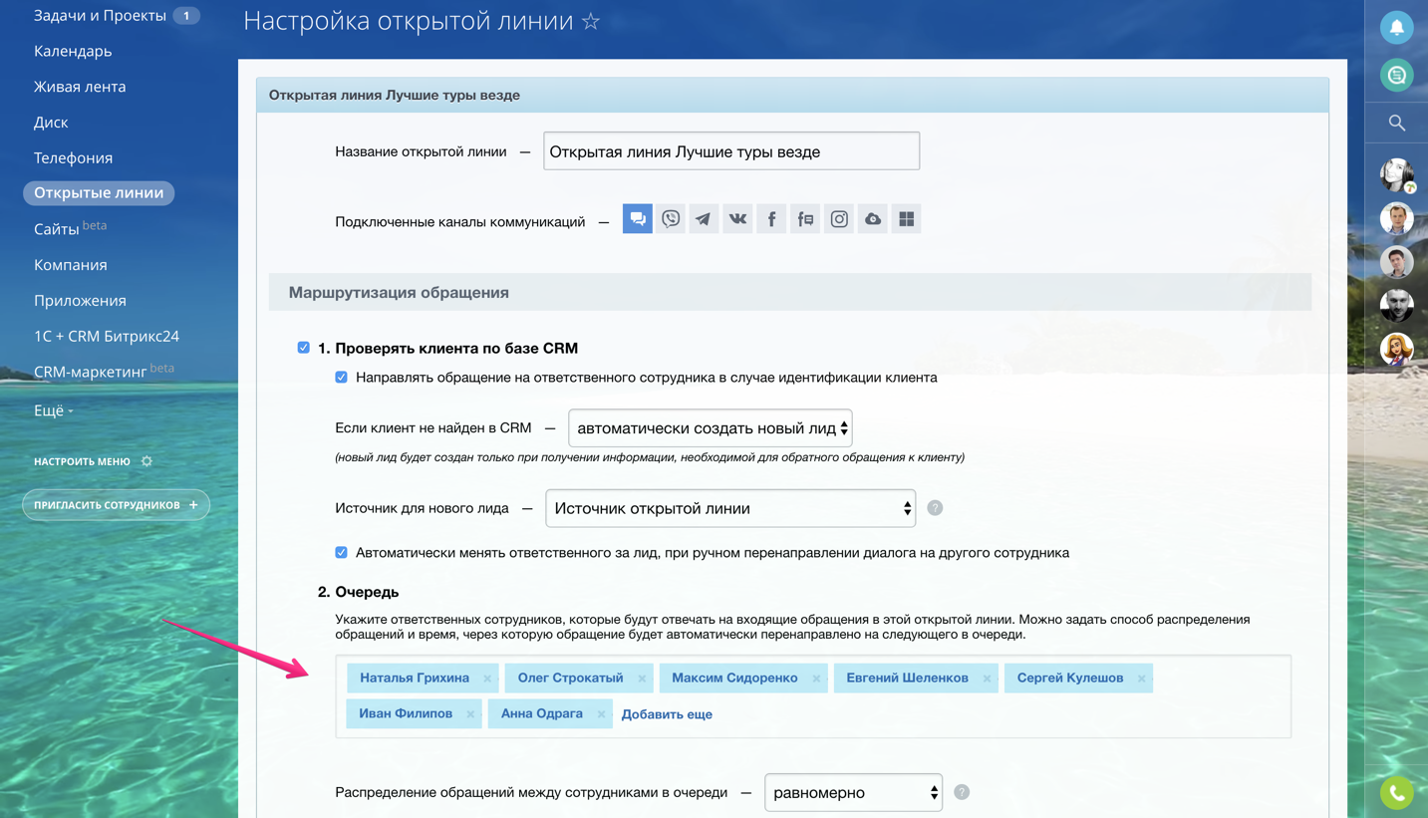
Маршрутизация входящих
все звонки и сообщения распределяются между сотрудниками по правилам очереди
Распределение по очереди, одновременно всем или равномерно
Автоответчик
Быстрые ответы
Учет рабочего времени при маршрутизации

Slide 21
Видео «contact»

Slide 22
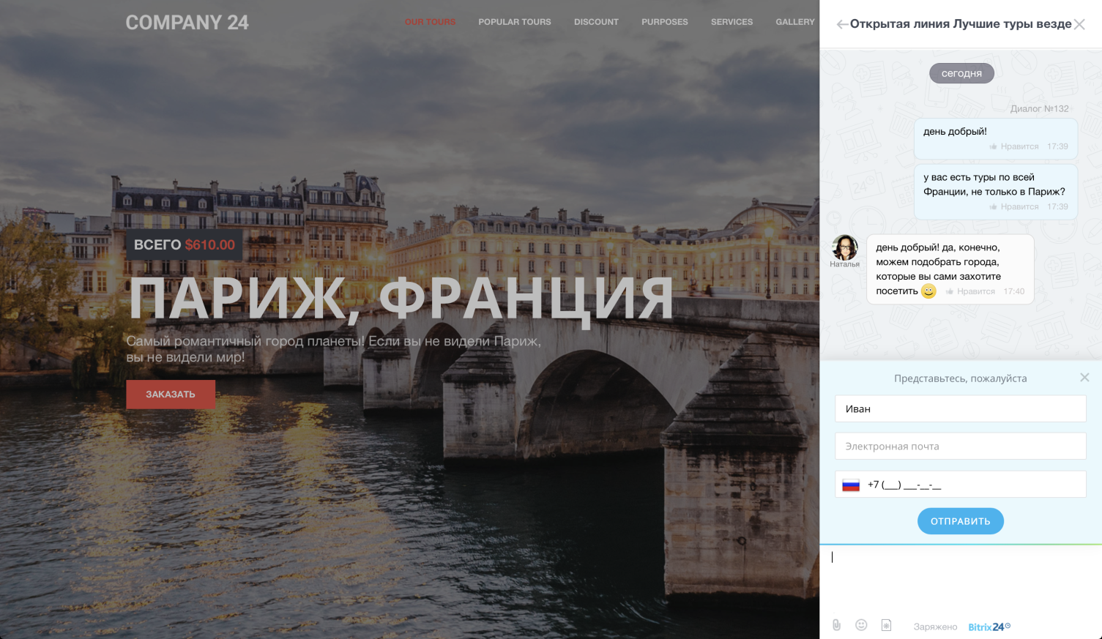
Бесплатный чат на сайт
Поставьте чат на сайт и получайте контакты в CRM
Установите чат на свой сайт и отвечайте клиентам в режиме реального времени
Все контакты и история переписки автоматически сохранится в CRM

Slide 23
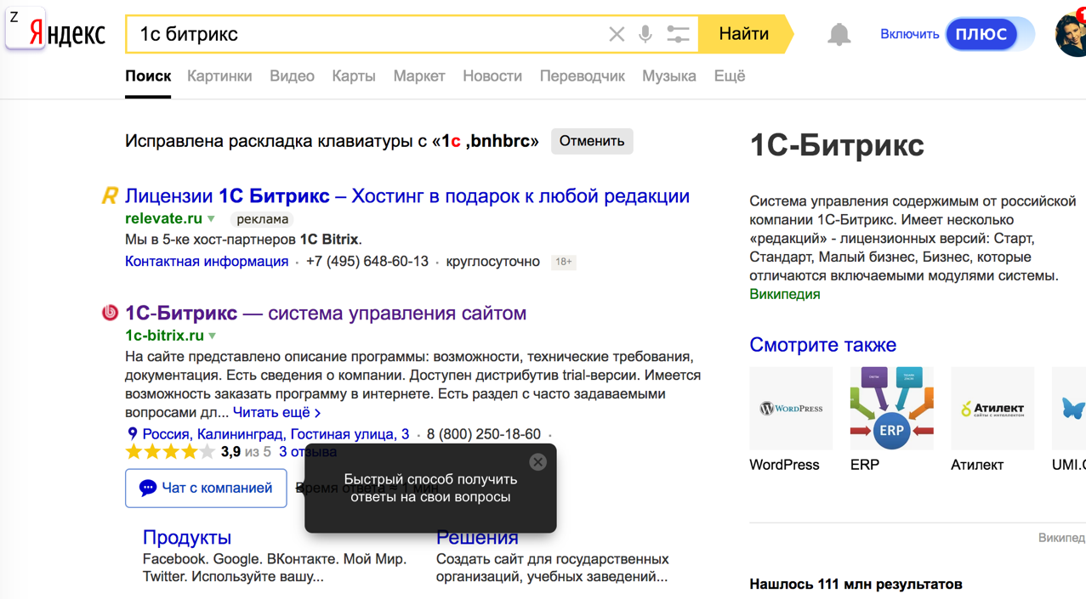
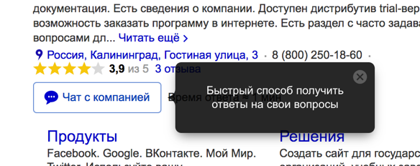
Яндекс.Чат в Битрикс24
Общайтесь с клиентом сразу в поиске Яндекса
Быстрое подключение
Чат в поиске Яндекса
Все контакты сразу в CRM

Slide 24
Быстрые ответы
Уменьшают нагрузку на операторов
Ускоряют ответы
Снижают стоимость

Slide 25
CRM-формы и ВКонтакте
Битрикс24 – первая CRM, интегрированная со сбором заявок ВКонтакте
Подключение CRM-форм из Битрикс24 к сбору заявок Вконтакте в один клик
Данные сразу заносятся в CRM
Мы активно участвовали
в разработке форм ВКонтакте

Slide 26
Facebook Lead Ads
CRM-формы в ваших рекламных объявлениях в один клик
Быстрое подключение CRM-форм из Битрикс24 к формам Facebook
Данные из Facebook сразу попадают в Битрикс24.CRM

Slide 27
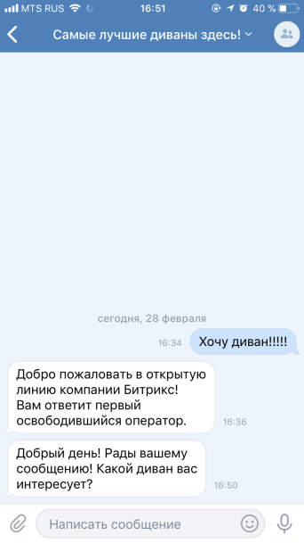
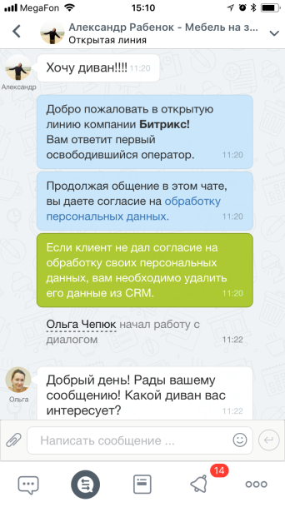
Мобильность
Удобно для клиентов: они пишут вам в чат с телефона привычным способом
(из соцсетей или в чате на сайте)
Удобно для бизнеса:
вы общаетесь с клиентами в чате с телефона

Slide 28
Интеграция с CRM

Slide 29
Карточка CRM
Вся история взаимоотношений и действий с клиентом
Все коммуникации с клиентами в реальном времени: письма, звонки, SMS, Чаты
Удобное редактирование «на лету»
Таймлайн (история и планы)

Slide 30
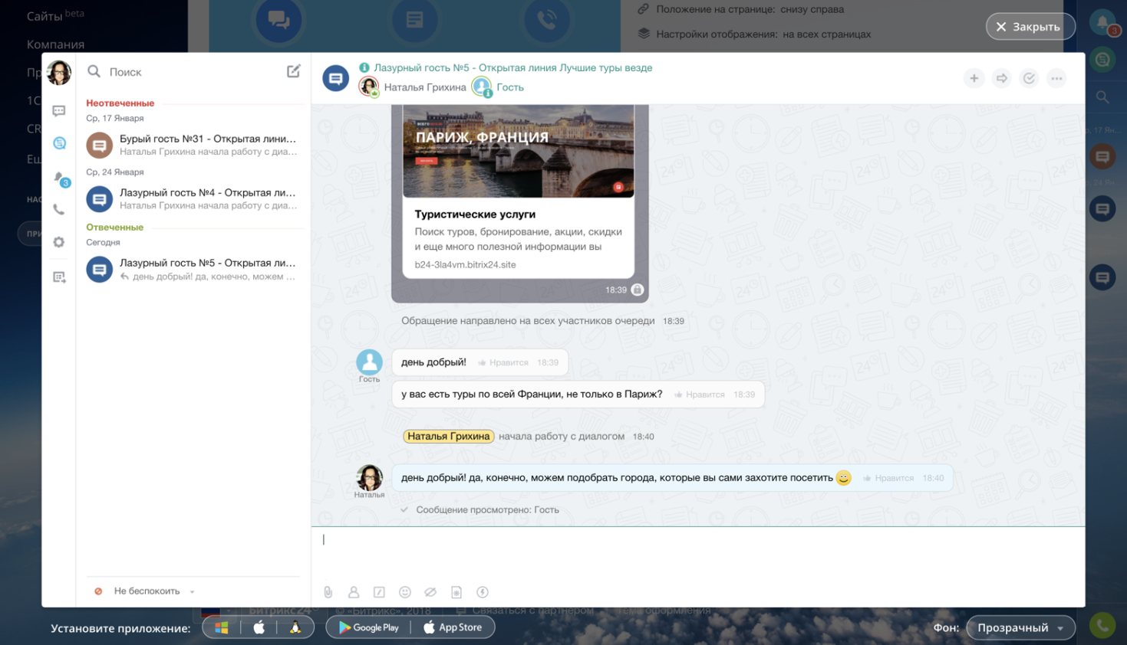
Персональное обслуживание
CRM узнает клиента всегда
Всегда видна история общения с клиентом
CRM узнает клиента между разными каналами
Автоматическое определение постоянных клиентов по ФИО, емейлу, телефону

Slide 31
Контакт-центр
помогает любить клиентов
Ваш Facebook, Instagram, ВКонтакте, телефон и почта подключены к Битрикс24
Контакты, вся переписка и записи разговоров с клиентами сохраняется в CRM
Ни один потенциальный клиент не будет потерян!
Вы отвечаете клиентам быстро и там, где им удобно. Клиенты это ценят!

Slide 32
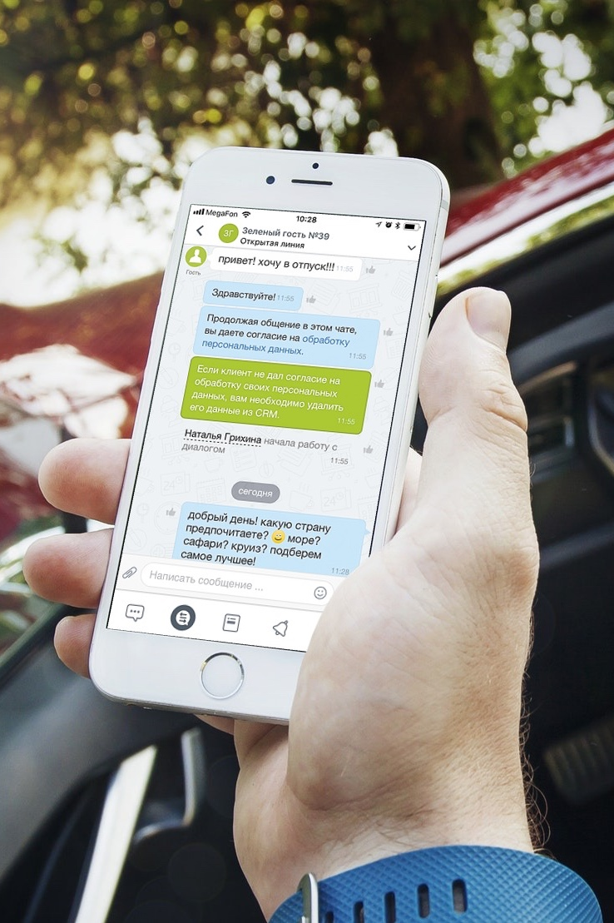
Битрикс24.Контакт-центр
подходит для любого бизнеса
МАЛОМУ БИЗНЕСУ
удобное общение с клиентами из любой точки
клиент быстро получит ответ там, где спросил
КРУПНЫМ КОМПАНИЯМ
распределение большого потока входящих сообщений
от клиентов на очередь сотрудников

Slide 33
Обсудим? ☺
bitrix24.ru
Создайте свой Битрикс24 прямо сейчас ☺
Щибук Татьяна
Руководитель проектов Битрикс24

